Slide 1
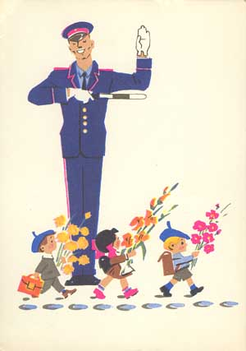
Презентация подготовлена участниками районного конкурса
«Безопасное колесо 2014»
учениками 4 «А» класса ГБОУ №678 Красносельского района
Санкт-Петербурга
«Советы
дяди
Стёпы»

Slide 2
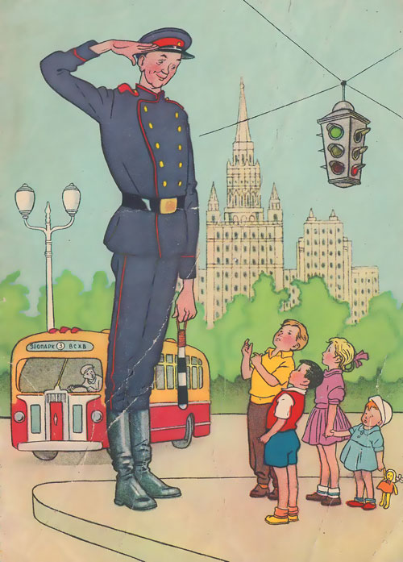
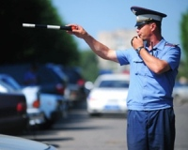
1936 году Государственная автомобильная инспекция (ГАИ), которая сегодня переименована в Государственную инспекцию по безопасности дорожного движения (ГИБДД)

Slide 3
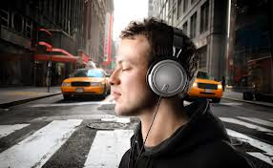
В наушниках участник дорожного движения не слышит звука приближающегося автомобиля!
Нельзя!
ЭТО ОПАСНО!

Slide 4
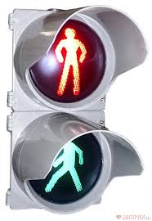
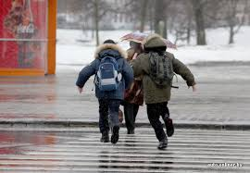
Мигающий зеленый сигнал говорит что начинать переход проезжей части НЕЛЬЗЯ!
ОПАСНО!

Slide 5
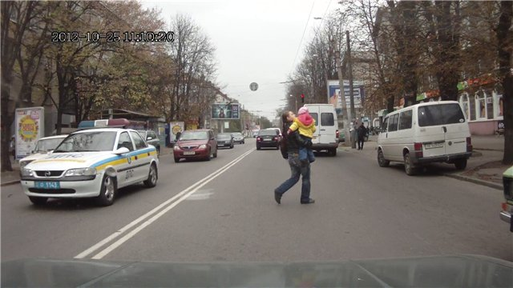
Не сокращайте путь, хоть и немного
Наискосок перебегая дорогу!
Ведь ребёнок, шагая один,
Перейдёт так, как с мамой ходил!
НЕЛЬЗЯ!

Slide 6
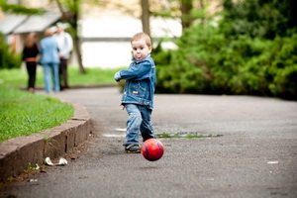
Чтоб не было несчастья
Запомните друзья
Что на проезжей части
Играть никак нельзя!
Нельзя!
ЭТО ОПАСНО!

Slide 7
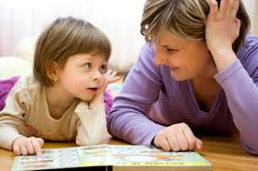
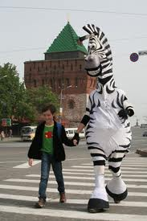
Научите своих детей Правилам Дорожного Движенья
ПРАВИЛЬНО!

Slide 8
План в школу
ПРАВИЛЬНО!

Slide 9
Умей знаки читать!
И беды всем нам
НЕ ЗНАТЬ!
ПРАВИЛЬНО!

